Slide 1
La gestión de Compras en un entorno inflacionario
Mónica Sainz
Madrid, noviembre de 2021

Slide 2
¿Quién es Banca March?
Entorno Inflacionista
Back to basics
Conclusiones
CONTENIDO
Mónica Sainz
Banca March

Slide 3
1
¿Quién es Grupo March?

Slide 4
GRUPO MARCH
Monica Sainz
Banca March

Slide 5
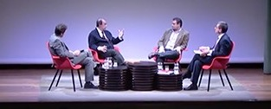
Fundación Juan March
ART
MUSICA
CONFERENCES
GRUPO MARCH
Mas de 1600 obras en Fundacion Juan March en Madrid y Cuenca.
150 conciertos anuales
Filosofía, Poesia. Literatura, Teatro y Cine.
BIBLIOTECA
CARLOS III/JUAN MARCH INSTITUTO CIENCIAS SOCIALES
180.000 obras de teatro, musica, ilusionismo y estudios curatorios.
Foco en investigaciones relacionadas con Ciencias Sociales
Monica Sainz
Banca March

Slide 6
Corporación Financiera Alba
Grupo inversor privado
50´s
1986
INCORPORATION OF CORPORACIÓN FINANCIERA ALBA
Past investments¹
TRANSMEDITERRÁNEA
FECSA
URALITA
CEMENTOS ALBA
BANCO URQUIJO
BANCO DEL PROGRESO
SAN MIGUEL
1995
GRUPO MARCH
AIRTEL
2001
ACERINOX
2019
VERISURE
FROM Controlling stakes. Low diversification
TO: Minority stakes. Greater diversification. Structured as an investment holding company
1997
2018
1988
ACS³
NATURGY
CARREFOUR²
Monica Sainz
Banca March

Slide 7
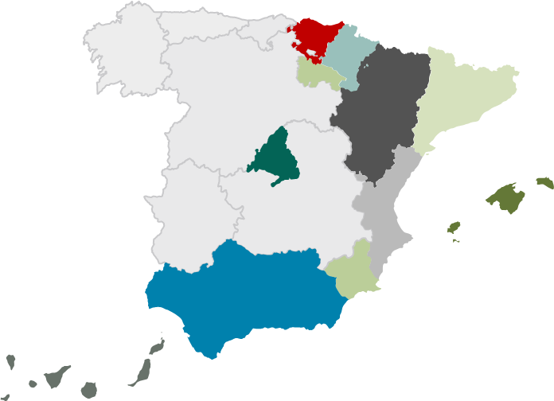
Banca March
Algunos datos
EMPLEADOS
PRESENCIA
NACIONAL
1,543
ex-INVERSIS
CUSTOMER FUNDS, LOANS AND SECURITIES (€bn)
41.7
COEFICIENTE COBERTURA LIQUIDEZ (LCR)
34.5
35.7
36.5
GRUPO MARCH
216%
RATED A3 BY MOODY’S
Santander
A2
BBVA
A2
Banca March
A3
Bankinter
A3
CABK
A3
MOROSIDAD
ESP
Baa1
1.9%
Banca March
4.29%
SAB
Baa2
Spanish Financial Sector
INGRESOS POR COMISIONES¹ (€m)
RATIO CAPITAL (CET1)
2018
276.8
65%
2019
254.3
62.2%
2020
252.1
62.4%
2021
276.2
65.6%
18.54%
X% : FEES/MARGEN BRUTO
Banca March
13.19%
Monica Sainz
Banca March
¹Including net gains/losses from financial transactions and foreign exchange
Spanish Financial Sector

Slide 8
2
Contexto Economico

Slide 9
CONTEXTO
Monica Sainz
Banca March

Slide 10
Inflación
CONTEXTO
Compras
Monica Sainz
Banca March

Slide 11
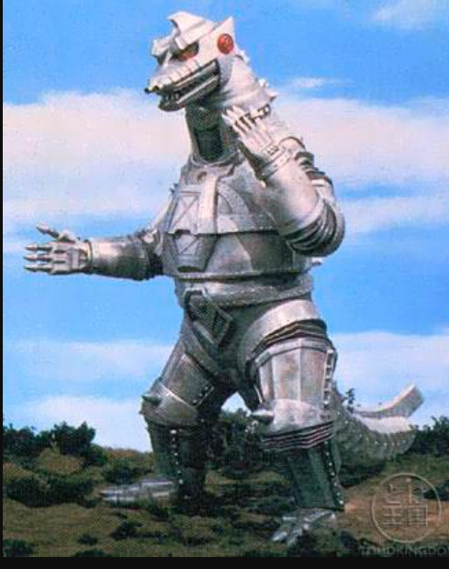
Y además viene acompañado…
CONTEXTO
Entorno normativo / Compliance
Ciberseguridad
Digitalización
Monica Sainz
Banca March
Sostenibilidad

Slide 12
3
Back to Basics

Slide 13
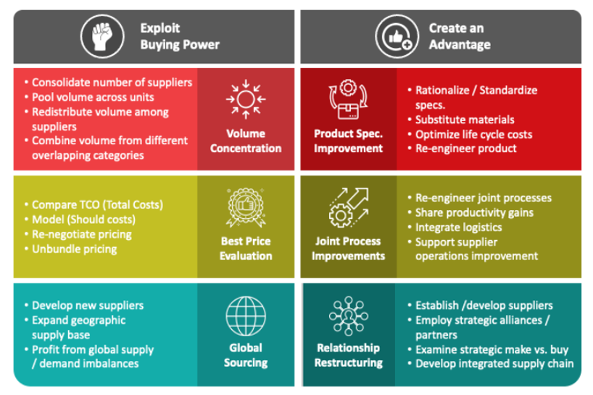
Volvemos al cole
BACK TO BASICS
Monica Sainz
Banca March

Slide 14
… y elegimos las mas adecuadas…
Corto plazo (<3 meses)
Medio Plazo
(6 meses)
Largo Plazo
(>6 meses)
BACK TO BASICS
Renegociación precios
Revisar especificaciones
Gestión de la demanda
Desarrollo de proveedores
Monica Sainz
Banca March

Slide 15
… y elegimos las mas adecuadas…
Corto plazo (<3 meses)
Medio Plazo
(6 meses)
Largo Plazo
(>6 meses)
BACK TO BASICS
Renegociación precios
Revisar especificaciones
Gestión de la demanda
Desarrollo de proveedores
Monica Sainz
Banca March

Slide 16
… y elegimos las mas adecuadas…
Palancas utilizadas
Limitar Exposición IPC
Tope Incremento de Precios
Contratos a Largo Plazo
Corto plazo (<3 meses)
BACK TO BASICS
Renegociación precios
42%
45%
31%
23%
Gastos generales
No negociable
Negociable
Precio
Fijo
Plan Negociación 2023
A revisar
Ad Hoc
Monica Sainz
Banca March

Slide 17
… y elegimos las mas adecuadas…
Medio Plazo
(6 meses)
Palancas utilizadas
Downsizing
Sustitución Productos
Reinventar
Revisar especificaciones
BACK TO BASICS
Concentrar volúmenes
Revisión de políticas
Gestión de la demanda
Equipos de Trabajo mixtos para la optimización
Monica Sainz
Banca March

Slide 18
… y elegimos las mas adecuadas…
Palancas utilizadas
Largo Plazo
(>6 meses)
Desarrollo nuevos proveedores
Desarrollo nuevos productos
Reinventar
BACK TO BASICS
Desarrollo de proveedores
Monica Sainz
Banca March

Slide 19
… y elegimos las mas adecuadas…
Palancas utilizadas
Largo Plazo
(>6 meses)
Desarrollo nuevos proveedores
Desarrollo nuevos productos
Reinventar
BACK TO BASICS
Desarrollo de proveedores
Monica Sainz
Banca March

Slide 20
Listado de iniciativas
Prioriza
Ejecuta el plan de acción
CONCLUSIONES
Cuentalo!
Monica Sainz
Banca March

Slide 21
CONCLUSIONES
Monica Sainz
Banca March

